Slide 1
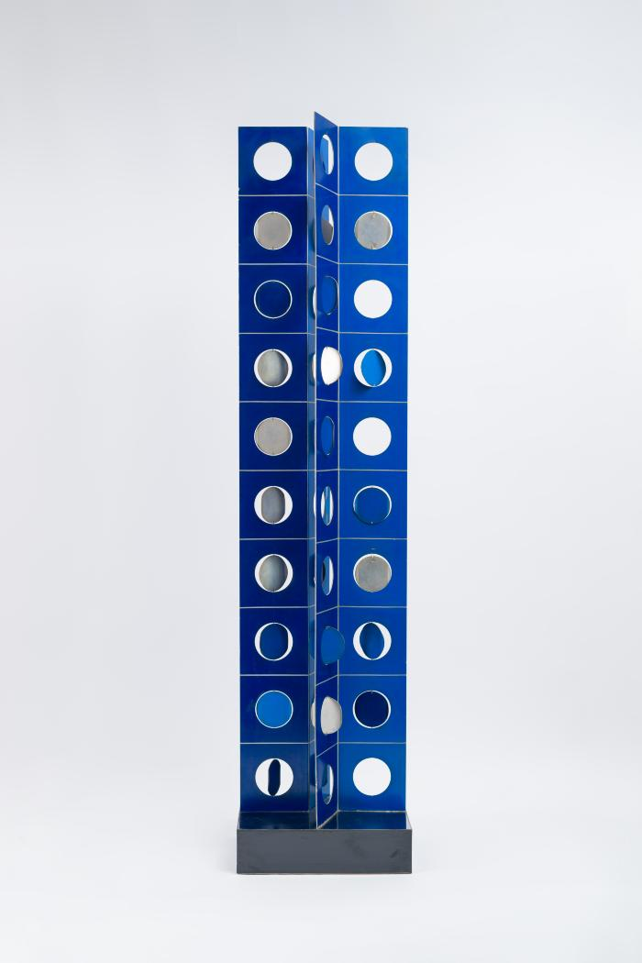
Espigas de fierro al viento (CO_0029_1970)
Escultura de formato vertical de color azul. Está compuesta por 2 planchas de aluminio de 1 x 0.20 m. que se ubican en posición vertical, una frente a otra, separadas por un pequeño espacio de 4 cm. Cada plancha está plegada en un ángulo de 70 grados, conformando dos rectángulos verticales de 1 x 0.10 m. cada uno de los cuales está seccionado en 10 módulos cuadrados de 10 x 10 cm. con una línea de separación de un 1 m.m entre si, pintados de distintos tonos de azul. Cada cuadrado contiene en su centro un circulo calado de 5,5 cm. dentro de los cuales se inserta un disco móvil de aluminio de 5,3 cm. unidos por dos vástagos. Cada disco está pintado en una de sus caras en un tono de azul, y presenta dos pequeños pliegues en sentido opuesto que permiten el movimiento giratorio de los discos. Maqueta de la obra ganadora del Concurso CAP (Compañía de Aceros del pacífico) para conmemorar los 100 años de la FISA en 1971.;;

Slide 2
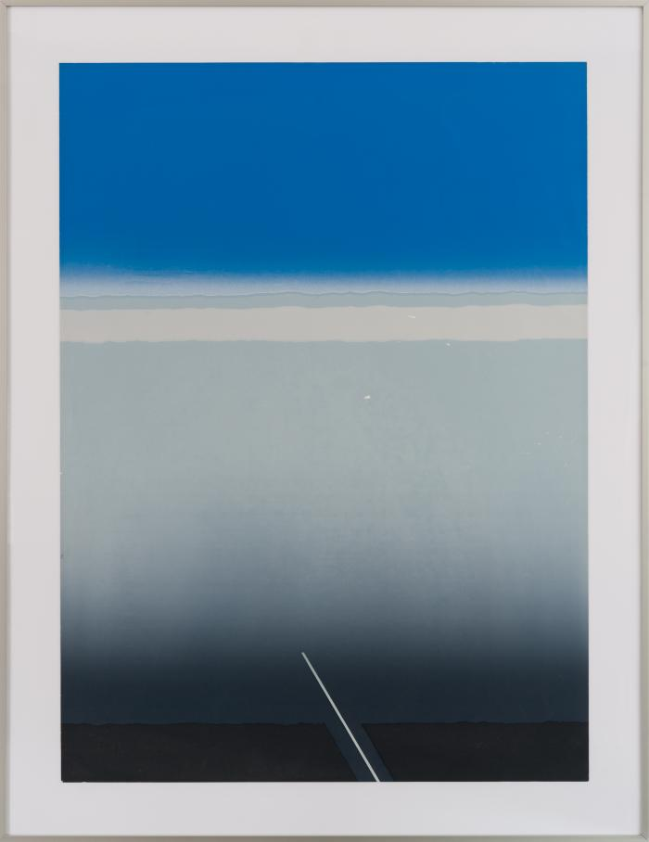
No identificado (CO_0033_1986)
Obra que pertenece al conjunto de serigrafías realizadas para el Chase Manhattan Bank, en 1986. Esta serie póstuma reproduce algunas de las pinturas sobre papel realizadas por Ortúzar en 1985, en las que el artista evoca la experiencia del paisaje en sus últimas vacaciones en el sur de Chile. ;;

Slide 3
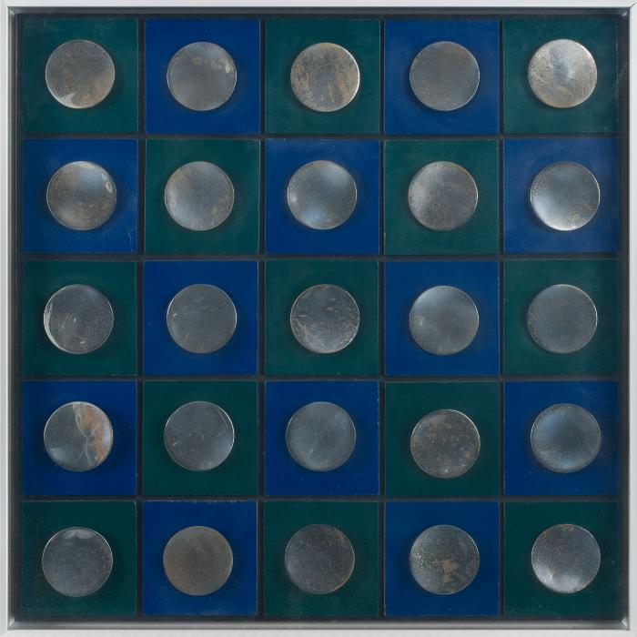
Multiple (CO_0036_1970)
La obra es de formato cuadrado y está compuesta de un soporte de madera de color negro sobre el cual se ubican 25 cuadrados de aproximadamente 8 x 8 cm. –también de madera– que intercalando colores azul y verde componen una especie de cuadrícula ortogonal. Sobre cada uno de los cuadrados se insertan 25 círculos niquelados de aproximadamente 5,8 cm. de diámetro y 1 m.m de grosor que rotan por acción del espectador. El marco es de aluminio con estructura encajonada y contiene un vidrio protector.;;

Slide 4
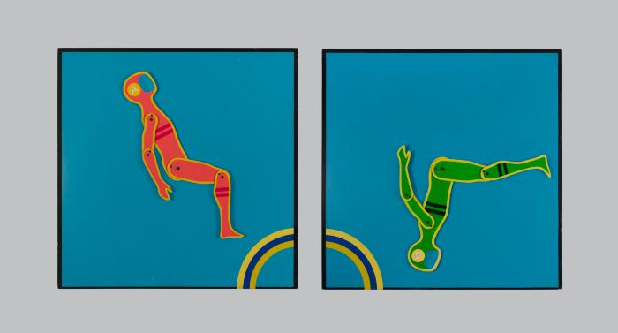
Dos humanonautas (CO_0039)
Esta obra se ubica dentro de la serie de piezas neofigurativas tridimensionales inspiradas en la Carrera Espacial que Ortúzar realizó entre 1966 – 1967, las que representan cuerpos intervenidos con elementos que hacen referencia a la revolución técnico-científica en el contexto de la Guerra Fría. A diferencia de la obra gráfica de esta misma etapa marcada por el estilo Pop, estas esculturas fueron realizadas principalmente con piezas recicladas de aparatos mecánicos y con materiales industriales como: poliéster, alambre, láminas metálicas y, en algunos casos, con motores que hacían girar la parte superior de las piezas. La obras neofigurativas se ubican en el pliegue del cambio de figuración de la etapa “laboratorizada” respondiendo, del mismo modo, a una metodología experimental que deconstruye el método de trabajo de un taller tradicional.;;

Slide 5
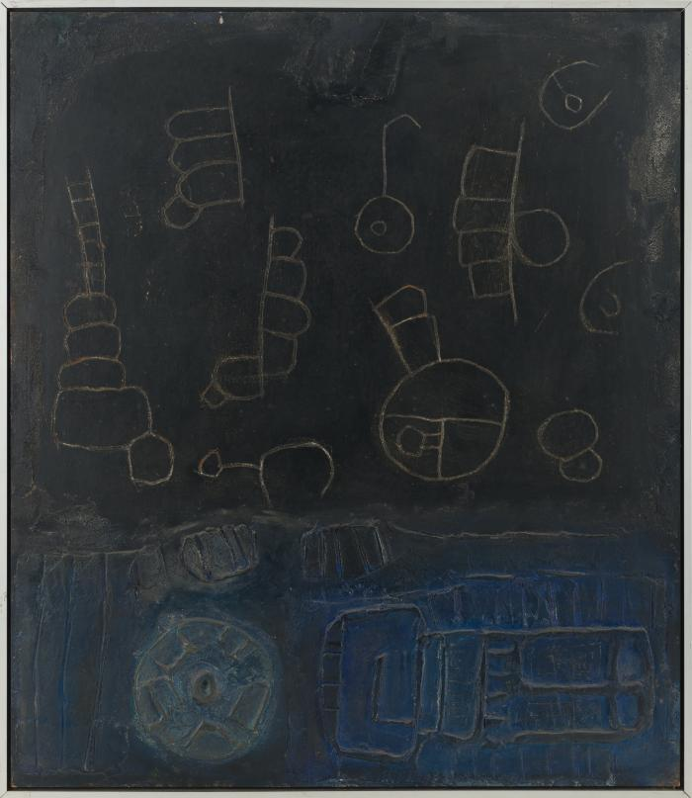
Petroglifos (CO_0042_1963)
Pieza que forma parte del conjunto de obras denominadas Matéricas, que corresponde a una producción de carácter informalista desarrollada entre fines del 50 e inicios de los 60, caracterizada por pinturas realizadas al óleo en tonos generalmente ocres, grises y rojizos producidas sobre relieves de resina y/o yeso que se fijan a un soporte de madera. Esta producción se inspiró en una serie de investigaciones iconográficas sobre las culturas originarias de Chile y se expuso entre 1965 - 1967 en importantes galerías de Nueva York. ;;

Slide 6
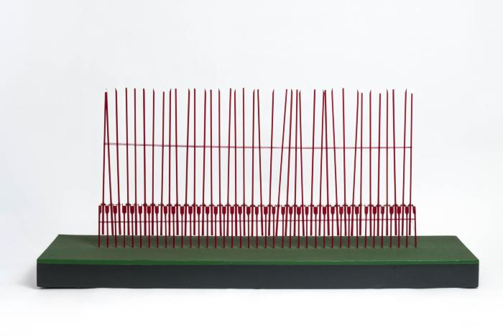
Maqueta CINTAC (CO_0043_1981)
La maqueta se compone de 38 perfiles de madera cuadrangulares dispuestos de manera vertical, unidos mediante pequeños rodamientos a piezas verticales más cortas, que sirven como soporte estructural. Estos soportes se encuentran adosados a una base de madera pintada gris y verde. Todas las piezas están pintadas de rojo. En la parte superior, cada perfil está cortado en ángulo de 45º y pintado plateado. En el centro, los perfiles están amarrados con hilo rojo. La maqueta fue realizada por Carlos Ortúzar en el marco del Segundo Encuentro Arte-Industria. La escultura a escala final está frente a la industria Cintac S.A. en Camino a Melipilla n° 8920, en Maipú.;;

Slide 7
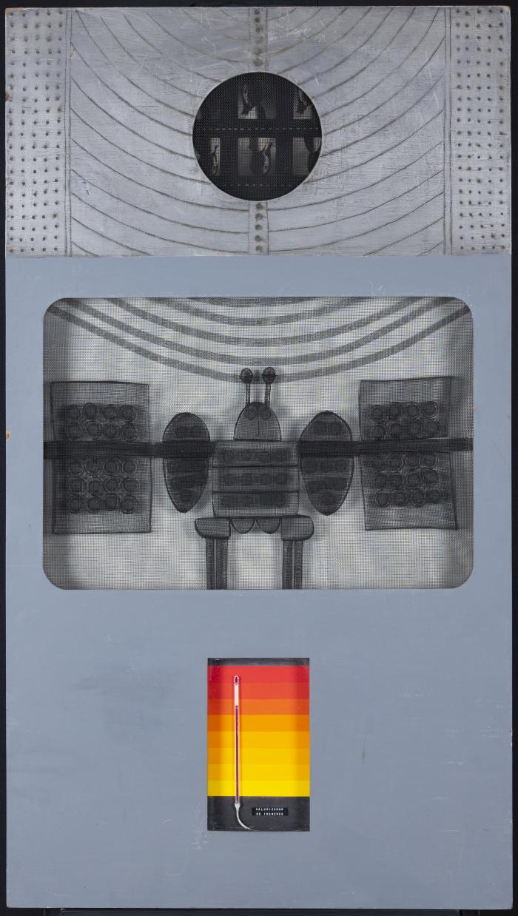
Thrauco (CO_0049_1965)
A mediados de la década de los 60 la obra de Carlos Ortúzar comienza a transitar desde la pintura hacia lo tridimensional, desplazando el método pictórico hacia una técnica constructiva. Este tránsito lo desarrolló a partir de cajas de madera donde incorporó diferentes elementos como: rejillas, alambre, fotografías y objetos técnicos como tomadores de presión, trabajando la madera con colores que asimilan el metal; como en esta obra de la serie denominada Traucos que bordea los límites entre el collage, la pintura y el lenguaje escultórico. Estas piezas se exhibieron en Nueva York en las Galerías Sudamericana Armando Zegrí (1965), Hilton Rockefeller Center (1966) y en Stamford Museum (1967) y, en Chile, en Galería Carmen Waugh entre fines de 1965 – 1966. Lo novedoso de estas obras es que fueron concebidas por el artista desde un pensamiento en que la metodología de trabajo, según sus propias palabras, debía parecerse más a la de un laboratorio que a la de un taller tradicional, donde la experimentación y la precisión de la técnica debían superar las limitaciones de los medios tradicionales. ;;

Slide 8
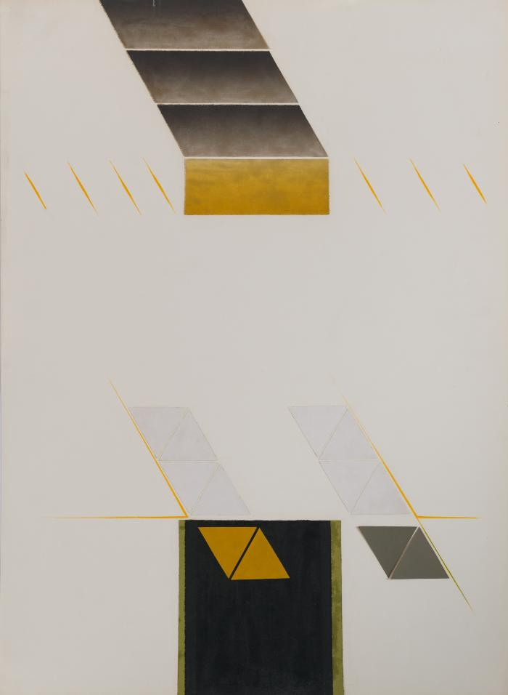
No identificado (CO_0063_1984)
Esta pieza pertenece a un conjunto de obras realizadas entre 1984 – 1985, que evocan la experiencia del paisaje y los cambios de la luz en las diferentes estaciones del año. Se trata de piezas únicas con distintas variaciones entre sí, en las cuales el artista utilizó diferentes medios como papel recortado y lápices de colores. Estos medios son aplicados a técnicas como collage y dibujo sobre un soporte de papel. Predominan en estas composiciones formas recortadas que evocan el contorno de las montañas, los colores del arcoíris dibujados a lápiz y el triángulo equilátero, figura elemental del lenguaje del artista, que se presenta en la zona inferior de estas imágenes en composiciones creadas con papel vinílico y cartulina. Esta serie de obras representa el proceso en el cual el artista se encontraba trabajando al momento de su fallecimiento. Algunas de estas piezas encuentran su correlato en el cuaderno de croquis marca Torre que el artista utilizaba en aquel entonces para realizar sus bocetos, en el que se pueden identificar títulos como: Serie Landscapes, Santiago Landscapes y Serie Las Estaciones. ;;

Slide 9
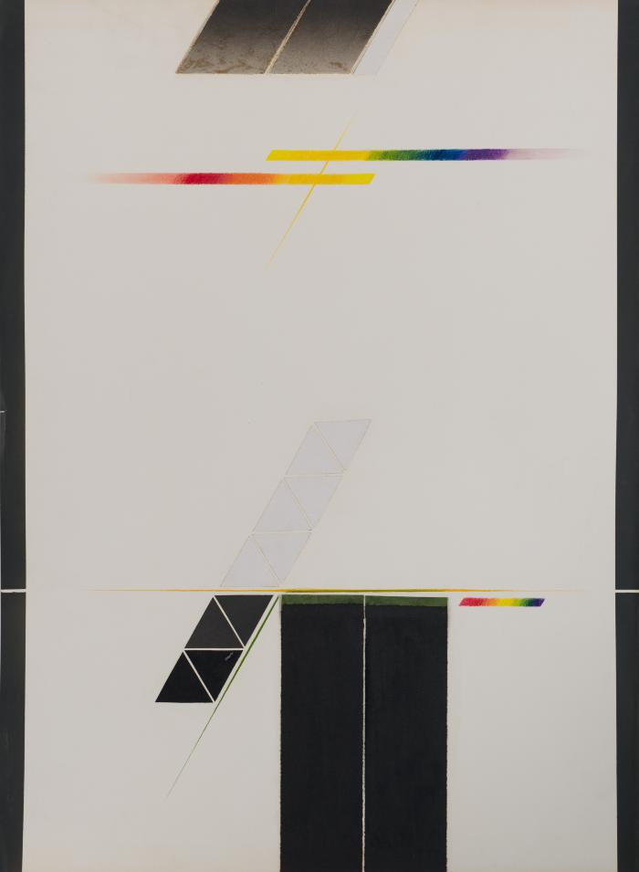
No identificado (CO_0065_1984)
Esta pieza pertenece a un conjunto de obras realizadas entre 1984 – 1985, que evocan la experiencia del paisaje y los cambios de la luz en las diferentes estaciones del año. Se trata de piezas únicas con distintas variaciones entre sí, en las cuales el artista utilizó diferentes medios como papel recortado y lápices de colores. Estos medios son aplicados a técnicas como collage y dibujo sobre un soporte de papel. Predominan en estas composiciones formas recortadas que evocan el contorno de las montañas, los colores del arcoíris dibujados a lápiz y el triángulo equilátero, figura elemental del lenguaje del artista, que se presenta en la zona inferior de estas imágenes en composiciones creadas con papel vinílico y cartulina. Esta serie de obras representa el proceso en el cual el artista se encontraba trabajando al momento de su fallecimiento. Algunas de estas piezas encuentran su correlato en el cuaderno de croquis marca Torre que el artista utilizaba en aquel entonces para realizar sus bocetos, en el que se pueden identificar títulos como: Serie Landscapes, Santiago Landscapes y Serie Las Estaciones. ;;

Slide 10
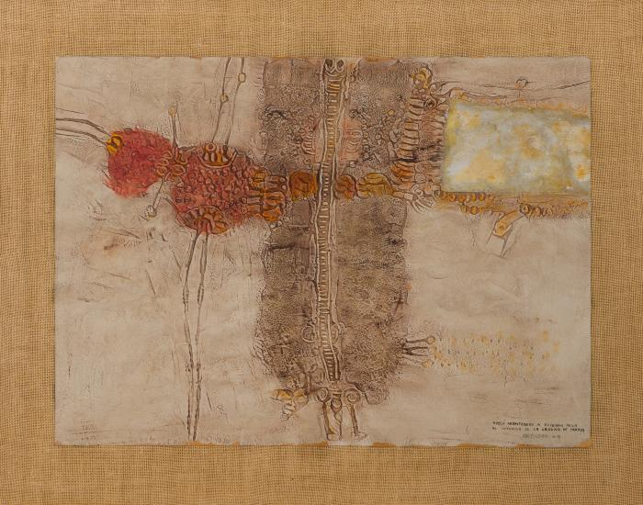
Huecú arrastrando a Esteban Milla al interior de la laguna de Tamaya (CO_0097_1964)
Pieza que forma parte del conjunto de obras denominadas Matéricas, que corresponde a una producción de carácter informalista desarrollada entre fines del 50 e inicios de los 60, caracterizada por pinturas realizadas al óleo en tonos generalmente ocres, grises y rojizos producidas sobre relieves de resina y/o yeso que se fijan a un soporte de madera. Esta producción se inspiró en una serie de investigaciones iconográficas sobre las culturas originarias de Chile y se expuso entre 1965 - 1967 en importantes galerías de Nueva York. ;;

Slide 11
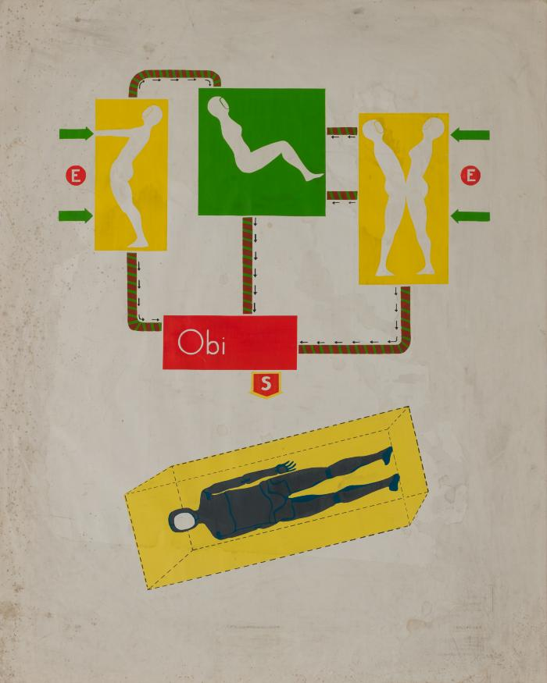
Transformación (CO_0101_1968)
Esta obra se ubica dentro de la serie de piezas neofigurativas tridimensionales inspiradas en la Carrera Espacial que Ortúzar realizó entre 1966 – 1967, las que representan cuerpos intervenidos con elementos que hacen referencia a la revolución técnico-científica en el contexto de la Guerra Fría. A diferencia de la obra gráfica de esta misma etapa marcada por el estilo Pop, estas esculturas fueron realizadas principalmente con piezas recicladas de aparatos mecánicos y con materiales industriales como: poliéster, alambre, láminas metálicas y, en algunos casos, con motores que hacían girar la parte superior de las piezas. La obras neofigurativas se ubican en el pliegue del cambio de figuración de la etapa “laboratorizada” respondiendo, del mismo modo, a una metodología experimental que deconstruye el método de trabajo de un taller tradicional.;;

Slide 12
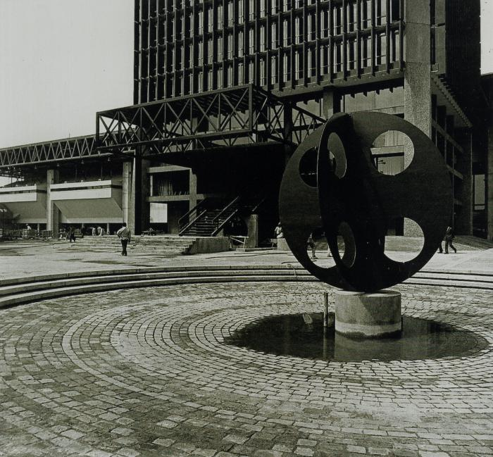
El Cuarto Mundo (CO_0119_1972)
Esta escultura estaba compuesta por dos círculos intersectados en ángulo inclinado representando la esfera de La Tierra. Cada círculo contenía cuatro círculos calados en cuyo interior cuatro espejos rotatorios giraban con el viento generando un suave murmullo. La pieza se fijaba a una base de hormigón de forma cilíndrica que a su vez se emplazaba sobre un espejo de agua circular, en el frontis de la torre del Edificio Unctad III, en su entrada por la calle Villavicencio, en el centro de Santiago. Esta obra fue destruida tras el golpe de Estado de 1973 y re-editada en 2019. Actualmente frontis de la torre del Ministerio de Relaciones Exteriores, Santiago de Chile. ;;

Slide 13
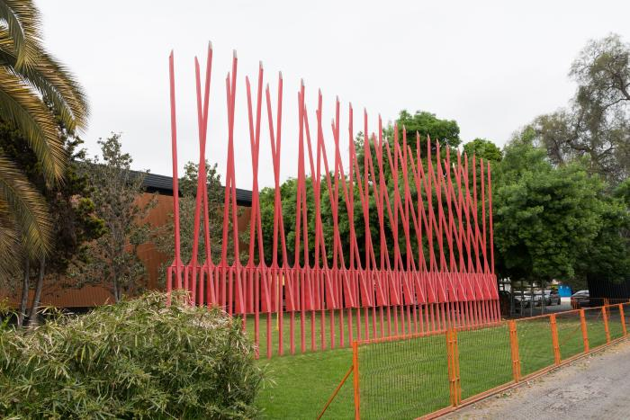
Cintac- multiple sculpture (CO_0120_1981)
La escultura se compone de 42 perfiles (prismas) de acero de base cuadrangular de seis metros de altura, sujetos a través de rodamientos a un eje transversal que separa la composición en una zona superior y una zona inferior. Toda la pieza, pintada de rojo, mantiene el equilibrio a través de la sustentación con pesos de plomo ubicados al interior de la parte inferior de cada prisma, lo que permite una suave oscilación frente a la brisa del viento. La zona superior de cada prisma contiene placas de acero inoxidable de acabado brillante que, a manera de espejos, refractan la luz del sol. La obra fue realizada en el marco del Segundo Encuentro Arte-Industria realizado en Santiago de Chile, en 1981. Frontis de la industria Cintac S.A. en Camino a Melipilla n° 8920, en Maipú, Santiago de Chile. ;;

Slide 14
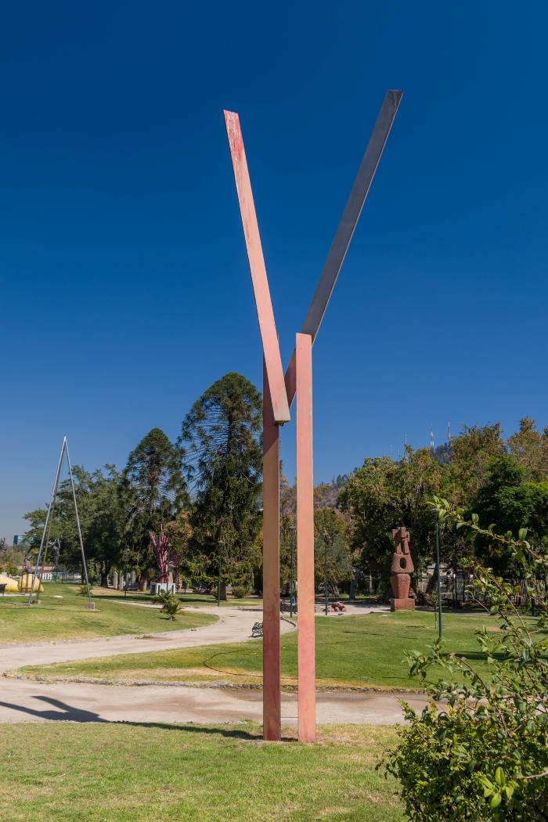
Aire – Luz (CO_0121_1989)
La obra de elaboración constructiva, se compone de 4 prismas de base triangular equilátera de 25 x 25 x 25 cm. cada uno de los cuales mide 5 metros de altura. Los prismas, se ensamblan en pares a 120 metros uno del otro, conformando dos volúmenes verticales compuesto cada uno de una base y un brazo oscilante, los que se enfrentan dejando un espacio al centro. Los dos prismas inferiores son estáticos y los dos prismas superiores oscilan con el viento generando dimensiones variables. A la vez, los prismas superiores poseen placas de acero inoxidable de acabado brillante que, a la manera de espejos, reflejan la luz del sol. La obra fue proyectada por el artista y ejecutada póstumamente por las empresas Aza y Cintac (1989) y donada al Parque de las Esculturas de Providencia. Se emplaza en el Parque de las Esculturas. Providencia, Santiago de Chile. ;;

